Slide 1
植基於個人本體論的 新聞推薦系統
資工四 戴均民 朱奕安 郭書佑
指導教授 廖宜恩

Slide 2
研究內容
1.新聞系統
2.推薦功能
3.系統定位

Slide 3
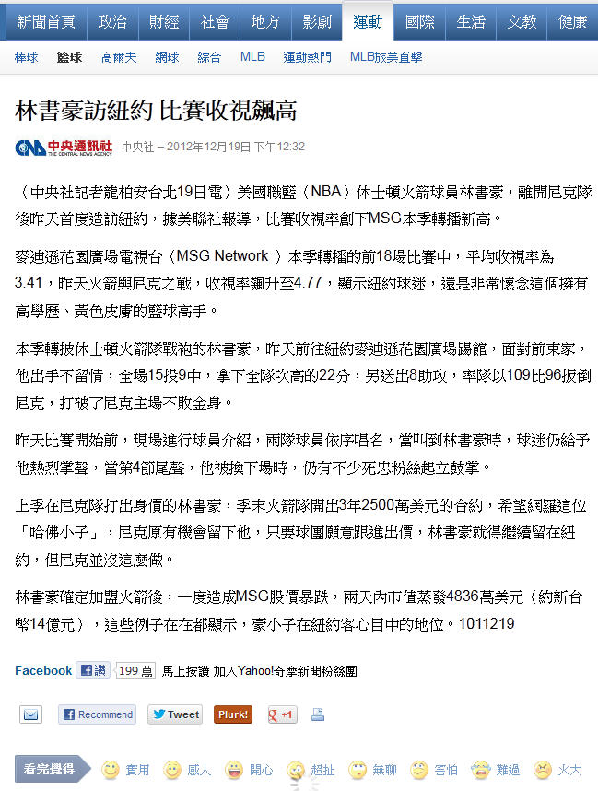
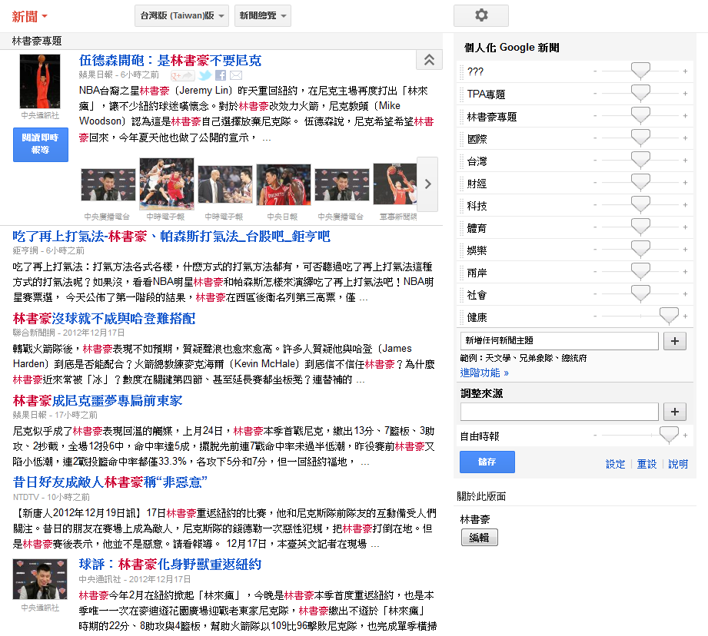
新聞系統

Slide 4
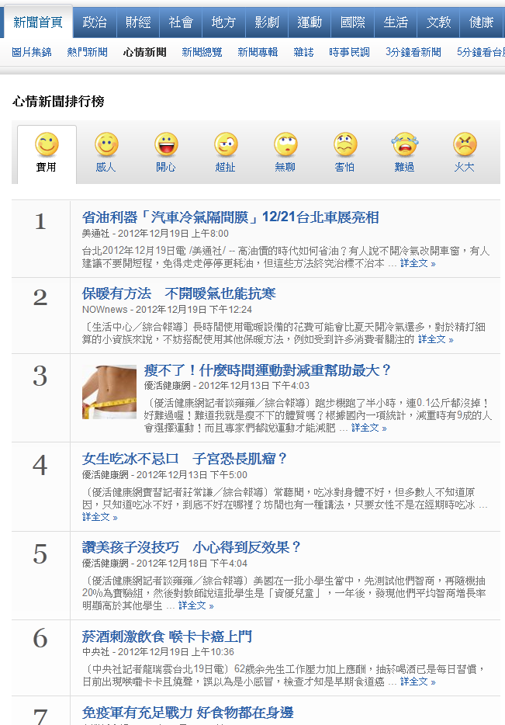

推薦功能--Yahoo

Slide 5
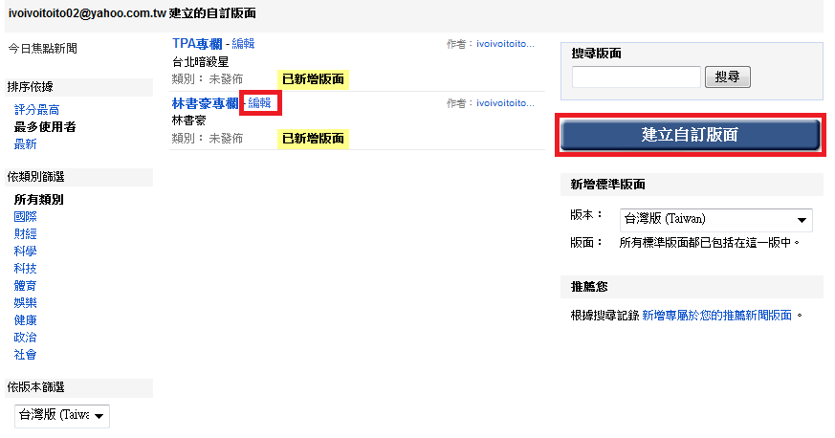
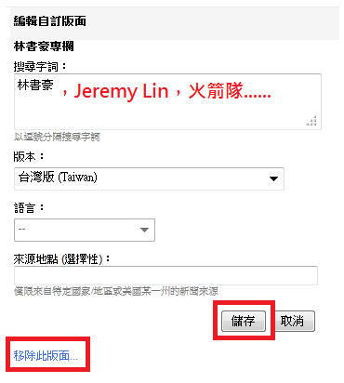
推薦功能--Google

Slide 6
推薦功能

Slide 7
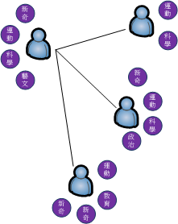

系統定位
挖掘使用者興趣特徵
個人本體論
根據興趣推薦新聞給使用者
新分類新聞推薦
協同過濾推薦
隨時隨地取得新聞
行動APP開發

Slide 8
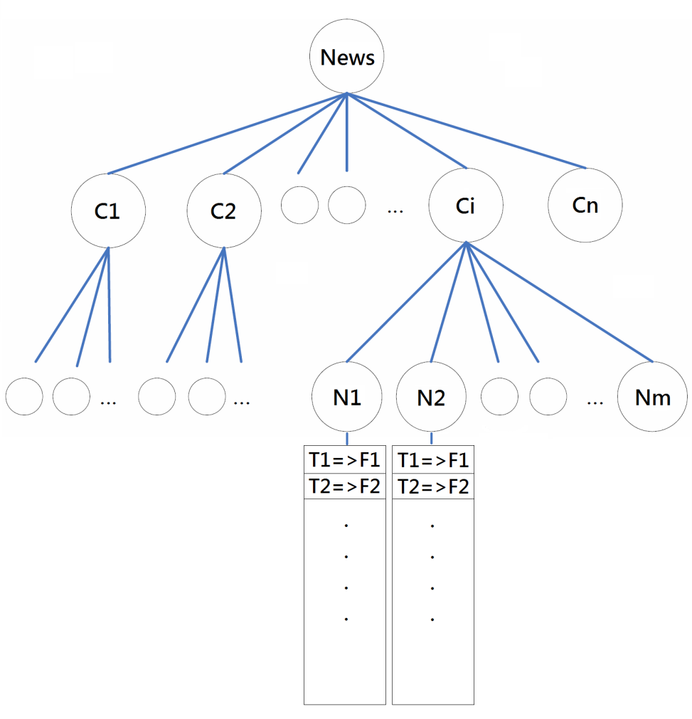
個人本體論
C表示分類(Class)
N表示(News)
一個節點為詞(Term)與頻率(Frequency)的列表
最大的樹為所有新聞的總和
視使用者為一個樹，有屬於自己的樹圖。

Slide 9
演算法—新分類新聞推薦
類別排行 | 1 | 2 | 3 | 4 | 5
權重=wi | 5 | 4 | 3 | 2 | 1
1.對使用者樹圖
賦予類別權重
賦予類別下詞權重
詞頻排行 | 1 | 2 | 3 | 4 | 5
權重再修正=Wj | Wi*5 | Wi*4 | Wi*3 | Wi*2 | Wi*1
2.對新聞文本樹圖
擷取詞與頻{Term,Frequency}
判斷字詞是否出現在使用者樹圖之下
若有則該新聞權重上升Frequency*Wj
3.得到該新聞對使用者的重要性

Slide 10
演算法—協同式過濾
Cosine Similarity餘弦相似性
Ai、Bi表示AB分類下的字詞權重
此方法會計算出介於0~1的值
對每一個使用者都以此方式計算同好者

Slide 11
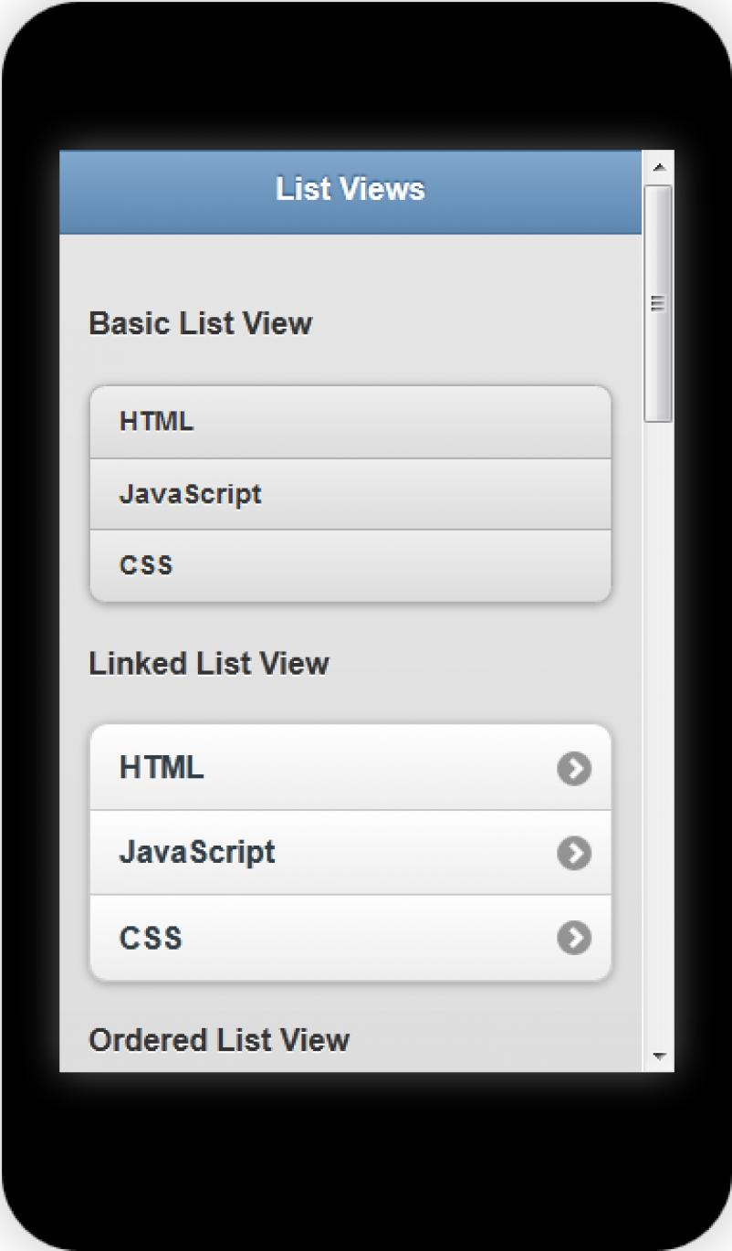
開發環境
jQuery Mobile
簡潔的使用環境
好的可攜性

Slide 12
新聞推薦系統Demo
瀏覽功能
推薦功能
未來展望

Slide 13
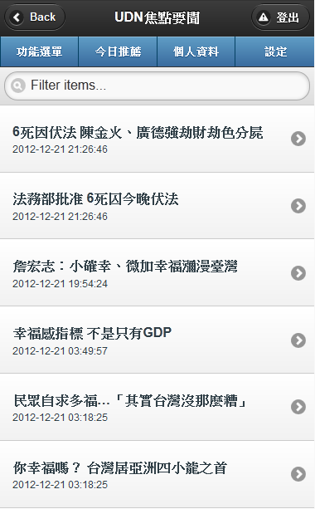
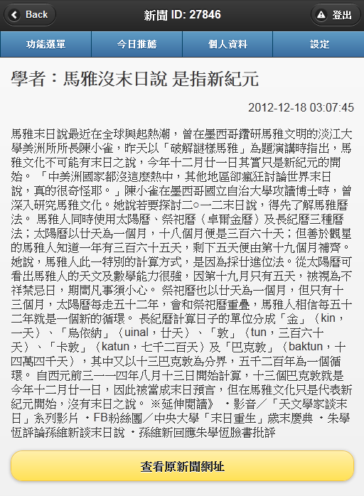
瀏覽功能

Slide 14
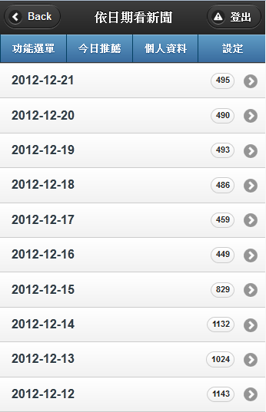
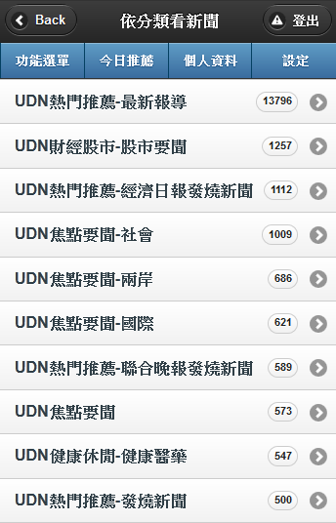
瀏覽功能

Slide 15
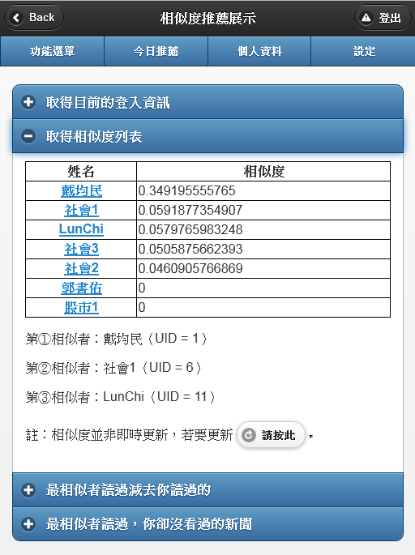
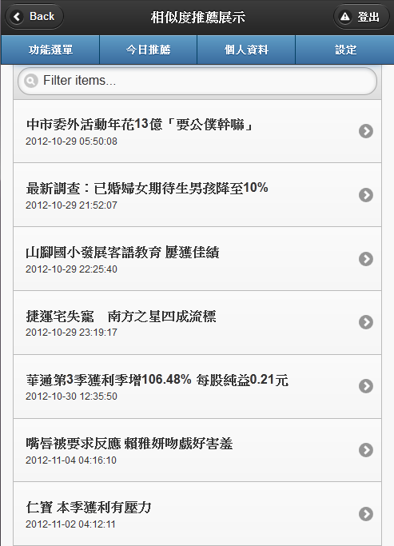
推薦功能—同好者推薦

Slide 16
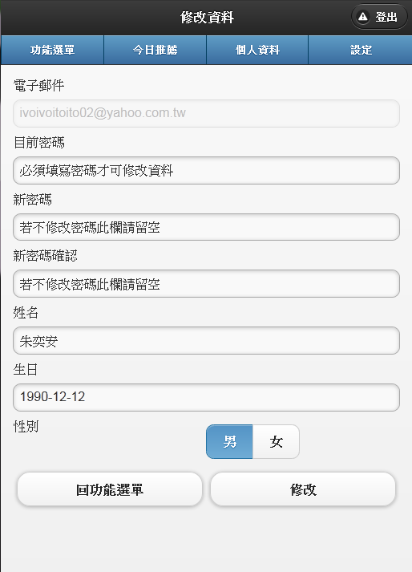
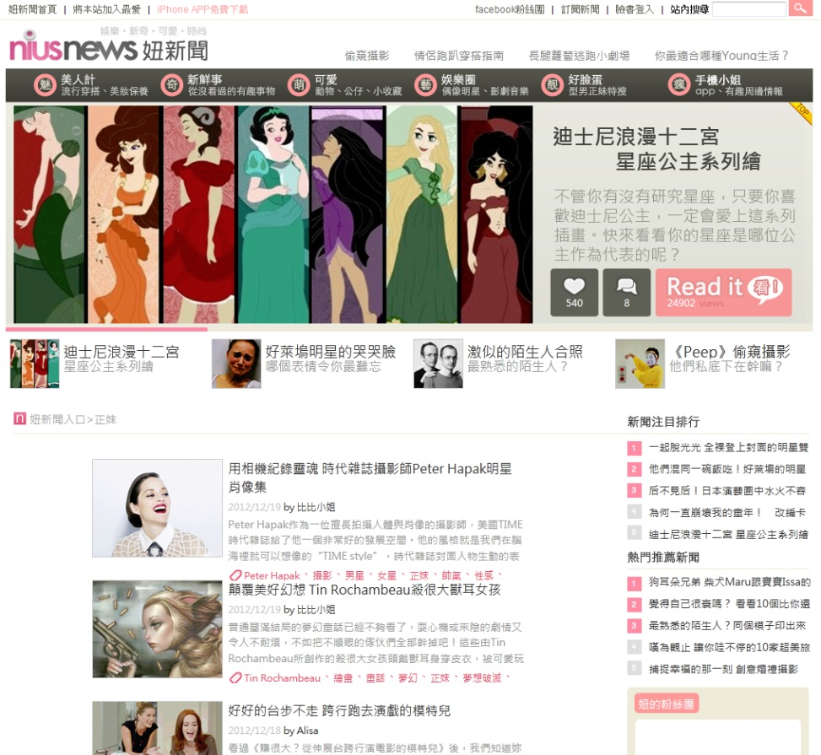
未來展望—使用者分群

Slide 17
未來展望—同義字合併
a=林書豪
A=Jeremy Lin
bcde為其他
文本A={a,a,A,b,c,d}
文本B={a,A,A,b,c,e}
餘弦相似性
=6/8
=0.75
若將a與A合併為aA
文本A={aA,aA,aA,b,c,d}
文本B={aA,aA,aA,b,c,e}
餘弦相似性
=11/12
=0.917
合併前相似度=0.75
合併後相似度=0.917

Slide 18
Any Questions!

Slide 19
Thank you for your attention !

